Slide 1
DESAROLLANDO UNA CULTURA EN VALORES.
VALORES Y ANTIVALORES EN MI LOCALIDAD.

Slide 3
LA RESPONSABILIDAD: En la imagen, podemos observar a la señora que cumple con su labor de limpieza pública.

Slide 4
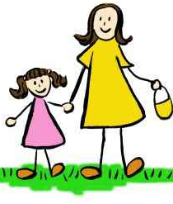
EL AMOR: Apreciamos como la madre muestra amor por su hija, llevándola a sus controles médicos.

Slide 5
LA DISCIPLINA: El señor muestra una actitud positiva hacia su negocio y clientes.

Slide 6
LA AMISTAD: Es un valor que muchos practicamos y lo podemos demostrar con un abrazo.

Slide 7
AMABILIDAD: La joven muestra una acción de amabilidad ayudando a la señora.

Slide 8
LABORIOSIDAD: Observamos una acción de trabajo realizada por el señor.

Slide 9
LA BONDAD: La joven muestra la cualidad de ser buena, ayudando a la señora.

Slide 10
LA COOPERACION: Este grupo de jóvenes cooperan en su trabajo organizando los productos.

Slide 11
LA VALENTIA: Muestra una acción de valentía al mantenerse con fuerza y buscar su sustento diario.

Slide 12
LA HONESTIDAD: La señora es consiente y le entrega el dinero que falta por la compra del producto.

Slide 13
LOS ANTIVALORES

Slide 14
IMPRUDENCIA: Estas personas muestran imprudencia con sus actos de mal peatón.

Slide 15
ANGUSTIA: Los ancianos se sienten angustiados por su soledad.

Slide 16
IRRESPONSABILIDAD: Observamos un acto irresponsable por parte de la señora al no cuidar bien a su menor.

Slide 17
INMADUREZ: El adolescente muestra falta de madurez y perdida de tiempo.

Slide 18
LA ARROGANCIA: La joven se muestra arrogante, pues piensa que la señora no es digna de su atención.

Slide 19
HARAGANERÍA: Esta persona no cumple con su trabajo demostrando pereza .

Slide 20
LA SUCIEDAD: Se puede mostrar como la sociedad muestra falta de aseo.

Slide 21
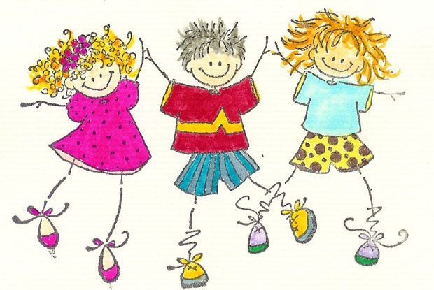
INTEGRANTES: 1.Collantes Castillo Lesly 2.Collantes Castillo Misely 3.Vasquez Gutierrez Samy

